Slide 1
أساطير الربيع العربي 4 كذبة مرتزقة القذافي ومساهمة منظمة العفو الدولية في عمليات التطهير العرقي في ليبيا
الأيهم صالح
www.alayham.com

Slide 2
منظمة العفو الدولية تزعم وجود المرتزقة
“The latest reports speak of Libyans in Benghazi being shot down with machine guns and other weapons by tough new troops, including possibly foreign mercenaries, who have been ferried in to suppress the protests.
تزعم منظمة العفو الدولية وجود تقارير عن مرتزقة أجنبية تقصف بنغازي لقمع الاحتجاجات.
20-02-2011
المصدر

Slide 3
منظمة العفو الدولية: القذافي يقتل شعبه
“Colonel al-Gaddafi and his government appear to be prepared to kill as many people as it takes to stay in power. The international community needs to act now to put a stop to this.”
منظمة العفو الدولية تدعو المجتمع الدولي للتدخل ضد القذافي متهمة إياه بارتكاب مجازر ضد شعبه
22-02-2011
الرابط

Slide 4
منظمة العفو الدولية تكرر مزاعمها عن المرتزقة
Amnesty also criticised the response of the AU to the unfolding crisis, which has seen hundreds killed and persistent reports of mercenaries being brought in from African countries to violently suppress the protests.
منظمة العفو الدولية تزعم مقتل المئات على يد مرتزقة أفارقة في ليبيا
23-02-2011
الرابط

Slide 5
منظمة العفو الدولية تطالب مجلس الأمن بالتدخل
"Members of the Security Council must act now to stop the outrageous abuses taking place on the streets of Tripoli and elsewhere in Libya."
رسالة إلى مجلس الأمن تطالب فيها بالتدخل لإيقاف الانتهاكات الفظيعة في شوارع طرابلس والمدن الأخرى في ليبيا
25-02-2011
الرابط

Slide 6
بعد سقوط طرابلس

Slide 7
من هم المرتزقة؟
"Foreign migrant workers stuck in Libya, many of them from sub-Saharan African countries, are very vulnerable. Not only does the volatile situation on the ground prevent them from fleeing, they may also be targeted for being perceived as 'mercenaries'.”
منظمة العفو الدولية تخشى أن يعامل العمال الأجانب وخصوصا المنحدرون من الصحراء الافريقية، على أنهم مرتزقة يقاتلون مع القذافي
23-08-2011

Slide 8
من هم المرتزقة
Sub-Saharan Africans are particularly vulnerable to abuses. Many risk reprisals as a result of allegations that al-Gaddafi forces used “African mercenaries” to commit widespread violations during the conflict. In recent visits to detention centres in al-Zawiya and Tripoli, Amnesty was told that between one third and half of those detained were from Sub-Saharan Africa.
تقول منظمة العفو الدولية أن ما بين ثلث ونصف الموقوفين في ليبيا هم من الأفارقة المنحدرين من الصحراء الليبية، وهم موقوفون بسبب المزاعم عن وجود مرتزقة أفارقة
31-08-2011
الرابط

Slide 9
من هم المرتزقة
In addition to Tawarghas, other black Libyans including from the central Sabha district as well as sub-Saharan Africans, continue to be at particular risk of reprisals and arbitrary arrests, on the basis of their skin colour and widespread reports that al-Gaddafi forces used "African mercenaries" to repress supporters of the NTC.
تقول منظمة العفو الدولية أن القبائل الليبية داكنة البشرة تتعرض للخطر بسبب لون بشرتها بناء على المزاعم الشائعة عن مرتزقة أفارقة قاتلوا مع القذافي.
07-09-2011
الرابط

Slide 10
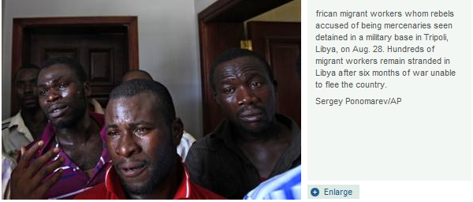
من هم المرتزقة
مجلة كريستيان سينس مونيتور تعرض صور عمال تم أسرهم على أنهم مرتزقة أجانب يحاربون مع القذافي
30-08-2011
الرابط

Slide 11
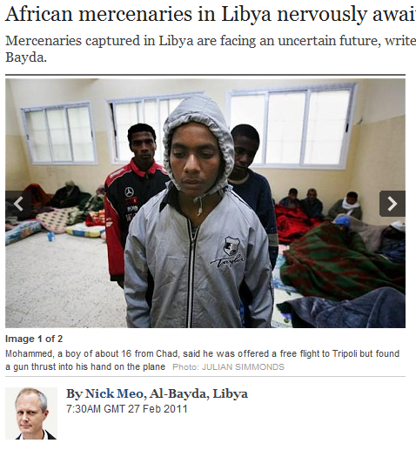
من هم المرتزقة
تقرير للتلغراف البريطانية عن طفل من تشاد عمره 16 سنة قبض عليه في بنغازي على أنه من المرتزقة.
27-02-2011
الرابط

Slide 12
من هم المرتزقة؟
A 17-year-old boy from Chad, accused of rape and being a mercenary, told Amnesty that he was taken from his home in August by armed men who held him in a school where they punched him and beat him with stick, belts, rifles and rubber cables. He said: "The beatings were so severe that I ended up telling them what they wanted to hear. I told them I raped women and killed Libyans."
منظمة العفو الدولية تتحدث عن طفل من تشاد تعرض للتعذيب ليعترف أنه من المرتزقة.
12-10-2011
الرابط

Slide 13
ماذا حل بهؤلاء الموقوفين؟
Black Libyans - particularly from the Tawargha region, which was a base for Gaddafi forces in their efforts to regain control of Misratah - are also particularly vulnerable. Dozens of Tawarghans have been taken from their homes, checkpoints, and even hospitals.
تقول منظمة العفو الدولية أن الليبيين السود، وخصوصا أبناء التوارغة، معرضون للخطر. عشرات التوارغة تم اختطافهم من بيوتهم ومن نقاط التفتيش، وحتى من المشافي.
12-10-2011
الرابط

Slide 14
ماذا حل بهؤلاء الموقوفين؟
Amnesty was also told that at least two other Tawargha men had vanished after being taken for questioning from Tripoli hospitals.
منظمة العفو الدولية: إضافة إلى هذا الشخص، لدينا أخبار عن شخصين آخرين اختفيا تماما بعد اعتقالهما من مشافي طرابلس.
07-09-2011
الرابط

Slide 15
ماذا حل بالموقوفين
Several detainees have died after being subjected to torture in Libya in recent weeks and months amid widespread torture and ill-treatment of suspected pro-al-Gaddafi fighters and loyalists, Amnesty International said today.
في تقرير طويل، تعدد منظمة العفو الدولية الانتهاكات التي يتعرض لها الموقوفون في ليبيا الجديدة
26-01-2012
الرابط

Slide 16
هل هذا تطهير عرقي؟
African migrants and refugees have also been targeted, and revenge attacks have been carried out, forcibly displacing entire communities - while the authorities have done nothing to investigate the abuses and hold those responsible to account.
تم تهجير مجتمعات كاملة بدون أن تبذل السلطات أي جهد لإيقاف هذه الانتهاكات.
16-02-2012
الرابط

Slide 17
«مرتزقة القذافي» مجرد كذبة روجتها منظمة العفو الدولية، وأدت إلى تطهير عرقي ضد السود في ليبيا

Slide 18
واتضح لاحقا أن مرتزقة من قطر والإمارات وبريطانيا وفرنسا وغيرهما حاربوا مع ثوار الناتو وليس مع القذافي

Slide 19
لنتعلم من تاريخ ثوار الناتو
في سوريا
في ليبيا
أكاذيب عن ميليشيا الشبيحة
اتهام المواطنين بأنهم شبيحة
جرائم قتل طائفية
؟؟
أكاذيب عن مرتزقة أجانب
اتهام المواطنين بأنهم مرتزقة
تطهير عرقي ضد السود
تهجير مجتمعات كاملة

Slide 20
لا تصدقوا فورا تحققوا بأنفسكم
الأيهم صالح
www.alayham.com

